Slide 1

ВІЙСЬКОВИЙ ІНСТИТУТ ТЕЛЕКОМУНІКАЦІЙ ТА ІНФОРМАТИЗАЦІЇ
імені ГЕРОЇВ КРУТ
viti.edu.ua
Тема кваліфікаційної роботи:
«Підсистема інтерактивного рекогностування і планування розгортання військ на основі доповненої реальності»
Здобувач вищої освіти: старший лейтенант ЛІТВІН О.В
Керівник: доцент кафедри №22, доктор філософії, підполковник ФЕСЬОХА В.В.
КИЇВ-2024
Notes:
Шановний Голова та члени комісії, до вашої уваги представлено кваліфікаційну роботу на тему «Підсистема інтерактивного рекогностування і планування розгортання військ на основі доповненої реальності» керівник доктор філософії, підполковник Фесьоха Віталій Вікторович.

Slide 2


Актуальність
2
Актуальність кваліфікаційної роботи обумовлена автоматизацією діяльністю Збройних Сил України, цифровізацією армії України та потребою в скорочені часових витрат на планування розгортання та рекогностування військ на місцевості.
На практиці рекогностування на місцевості з метою подальшого розгортання підрозділів не займає багато часу, проте подальше уточнення між особовим складом який був задіяний для рекогностування та особовим складом підрозділу що розгортається займає надто багато часу, що в умовах ведення бойових дій не допустимо.
Notes:
Актуальність кваліфікаційної роботи обумовлена автоматизацією діяльністю Збройних Сил України, цифровізацією армії України та потребою в скорочені часових витрат на планування розгортання та рекогностування військ на місцевості. На практиці рекогностування на місцевості з метою подальшого розгортання підрозділів не займає багато часу, проте подальше уточнення між особовим складом який був задіяний для рекогностування та особовим складом підрозділу що розгортається займає надто багато часу, що в умовах ведення бойових дій не допустимо.

Slide 3


Нормативні документи
3
"Порядок проведення рекогносцировки" (Д-1-114-2013).
"Порядок розгортання військових частин і підрозділів" (Д-1-113-2013).
"Настанова з тактики Сухопутних військ Збройних Сил України" (НОА-28-02-17).
"Настанова з топографічної підготовки Сухопутних військ Збройних Сил України" (НОА-28-03-17).
Notes:
Дослідження базується на важливих документах таких як "Порядок проведення рекогносцировки" (у якому зазначено з якою метою та у якій послідовності проводиться рекогносцировка), "Настанова з топографічної підготовки Сухопутних військ Збройних Сил України" (у якій вказано які топографічно матеріали необхідно використовувати та що потрібно робити при використанні топог. Карт, "Порядок розгортання військових частин і підрозділів" (у якому розглянуто з якою метою проводиться розгортання та у якій послідовності).

Slide 4

Мета, об’єкт та предмет кваліфікаційної роботи
4
Мета дослідження полягає в розробці підсистеми інтерактивного рекогностування і планування розгортання військ на основі доповненої реальності.
Об’єктом дослідження є методи рекогностування, що використовуються в Збройних Силах України.
Предметом дослідження є технологічний компонент для застосування в контексті військового рекогностування та планування розгортання військ з використанням доповненої реальності.
Notes:
Мета дослідження полягає в розробці підсистеми інтерактивного рекогностування і планування розгортання військ на основі доповненої реальності. Об’єктом дослідження є методи рекогностування, що використовуються в Збройних Силах України. Предметом дослідження є технологічний компонент для застосування в контексті військового рекогностування та планування розгортання військ з використанням доповненої реальності.

Slide 5

Задачі дослідження
5
аналіз процесу рекогностування місцевості для вибору позиції для розгортання військ;
запропонування узагальненої структурної схеми та алгоритму роботи модуля для автоматизації процесу проведення рекогностування для вибору позиції розгортання військ;
опис особливостей програмної реалізації модуля для автоматизації процесу проведення рекогностування;
огляд сучасних інформаційних технологій, необхідних для створення і використання доповненої реальності
інтегрувати геопросторові дані та AR-технології для точного відображення місцевості та об'єктів в реальному часі;
аналіз ефективності роботи запропонованого програмного модуля.
Notes:
: Для досягнення поставленої мети, було визначено наступні задачі: аналіз процесу рекогностування, розробка узагальненої структурної схеми та алгоритму роботи модуля, опис особливостей, огляд сучасних технологій, інтеграція геопросторових даних з AR-технологіями та аналіз ефективності розробленого програмного модуля.

Slide 6
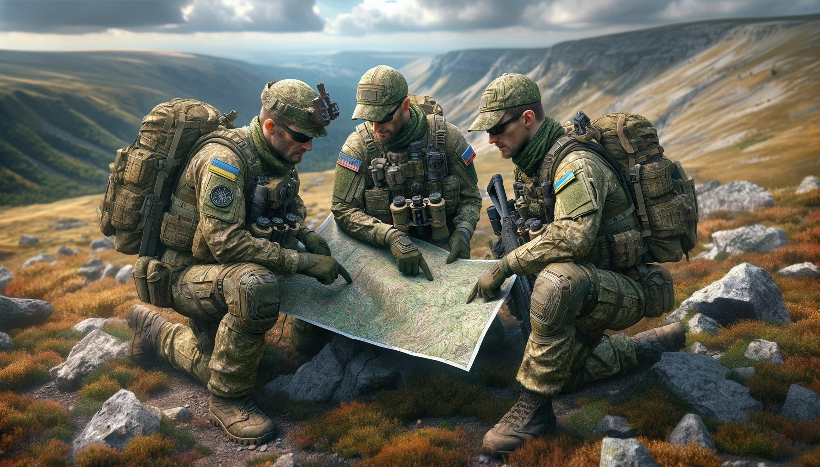
Рекогностування
6
Рекогностування - це систематичний процес збору, обробки, аналізу та використання інформації про місцевість та ворога, його розташування, збройні сили, ресурси та інші стратегічно важливі аспекти.
Рекогностування підрозділу перед виконанням бойового завдання може бути тактичним (ворог) або топографічно-тактичним (місцевість) .
У кваліфікаційній роботі автоматизується саме топографічно-тактична рекогностування. Це дозволяє командиру підрозділу отримати необхідну інформацію про місцевість в зручний і швидкий спосіб.
Notes:
Рекогностування – є ключовим елементом планування бойових операцій. Це систематичний процес, що включає збір, обробку, аналіз інформації про місцевість та ворога. Рекогностування підрозділу перед виконанням бойового завдання може бути тактичним (ворог) або топографічно-тактичним (місцевість) . Кваліфікаційна робота була заснована на автоматизації топографічно-тактичного рекогностування, щоб забезпечити командирам зручний та швидкий доступ до необхідної інформації про місцевість.

Slide 7
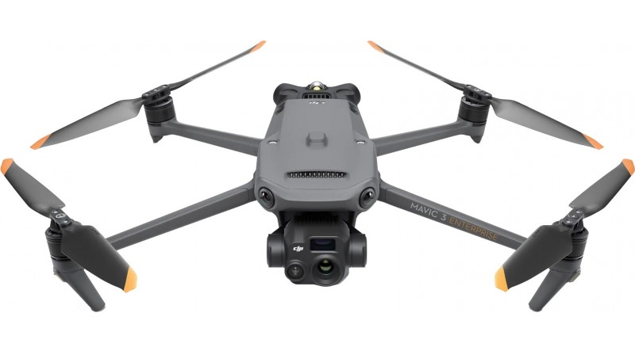
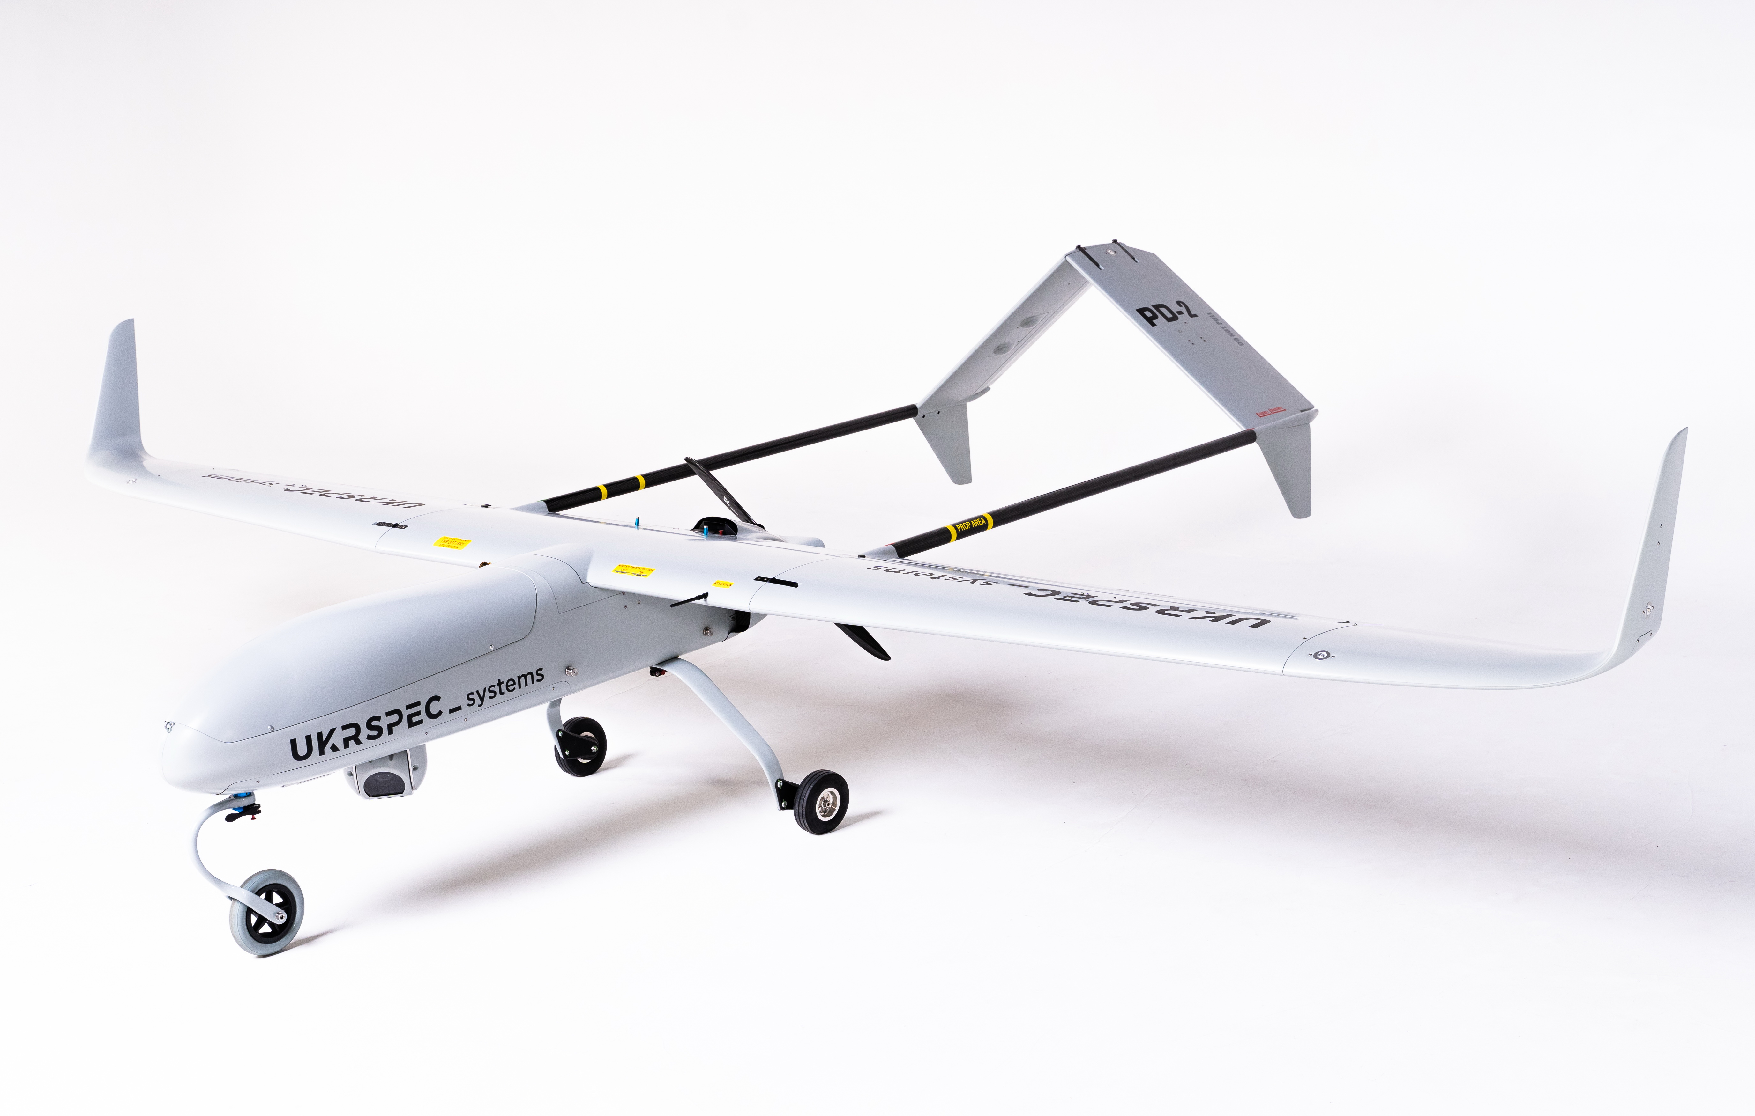
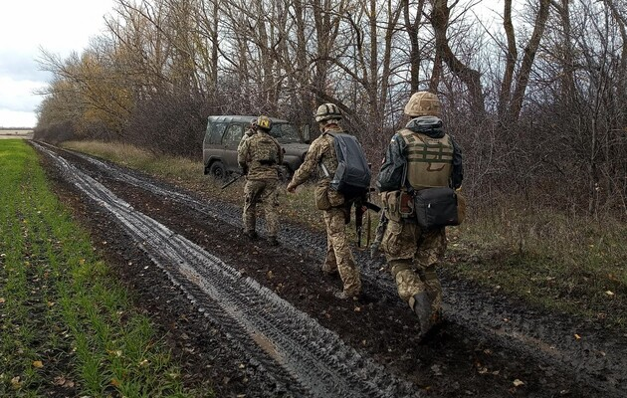
Методи рекогностування та їх недоліки
7
Рекогностування з використанням БПЛА :
Традиційний метод рекогностування:
Notes:
Розглянемо два основних метода. Використання БПЛА дозволяє здійснювати широкомасштабне та детальне спостереження з повітря, забезпечуючи збір великих обсягів інформації про ворожі позиції та рухи. Однак, цей метод має недоліки, а саме: висока залежність від погодних умов, обмеженість у тривалості польоту через обмеження енергії батарей і ризик втрати апарату через антидронові системи ворога або технічні несправності. Також основним рахується традиційний метод рекогностування, хоча й перевірений часом, проте він має значні недоліки. А саме обмежує швидкість збору та обробки інформації. Крім того, обмежений огляд і відсутність інтеграції з різними джерелами даних знижують загальну ефективність розвідувальних місій.

Slide 8
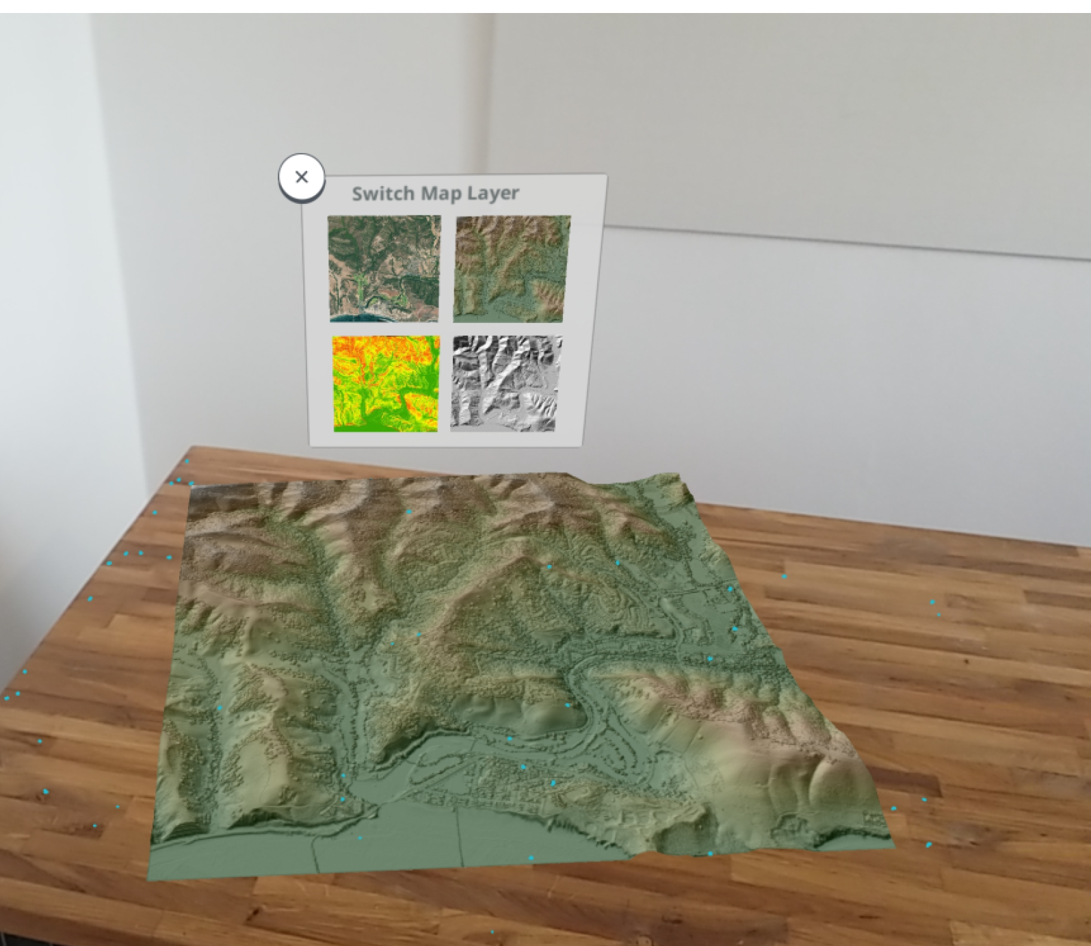
Висновок щодо вирішення недоліків
8
На основі зазначених недоліків було зроблено висновок про автоматизацію традиційного підходу до рекогностування.
Одним із найперспективніших рішень які дозволяють використовувати мобільні пристрої - є технологія AR
Notes:
На основі цих недоліків, було зроблено висновок про необхідність автоматизації традиційних методів з використанням технології AR, яка дозволяє використовувати мобільні пристрої для рекогностування.

Slide 9
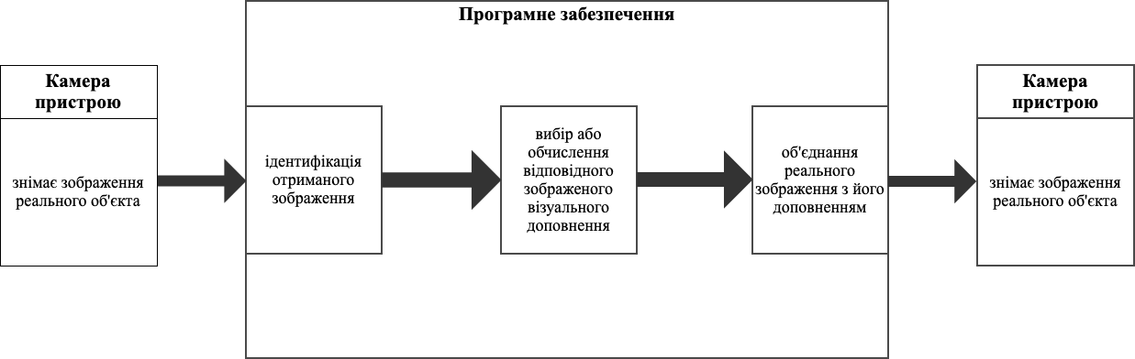
Доповнена реальність
9
Доповнена реальність (Augmented Reality - AR) — проектування будь-якої цифрової інформації (зображення, відео, текст, графіка і т.д.) поверх екрану будь-яких пристроїв. В результаті реальний світ доповнюється штучними елементами і новою інформацією. Може бути реалізована за допомогою додатків для звичайних смартфонів і планшетів, окулярів доповненої реальності, стаціонарних екранів, проекційних пристроїв та інших технологій.
Загальна схема створення доповненої реальності наступна:
Notes:
Доповнена реальність дає можливість проектувати цифрову інформацію на реальний світ, результаті чого реальний світ доповнюється штучними елементами і новою більш інтерактивною інформацією.

Slide 10
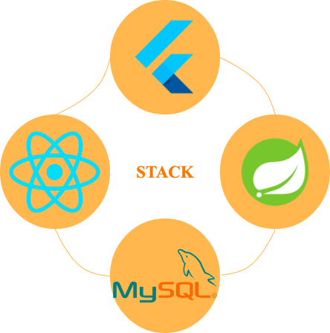
Набір технологій
10
Flutter
React
Spring Boot
MySQL
Notes:
Для реалізації проекту було використано наступні технології : Flutter (мова програмування DART), Spring Boot (JAVA), React (JS), MySQL. Ці технології допомагають створювати міцну, гнучку та надійну систему. Також для швидкого розгортання весь проект був розміщений у мультиконтейнері ПЗ Docker, за допомогою docker-compose файлу.

Slide 11
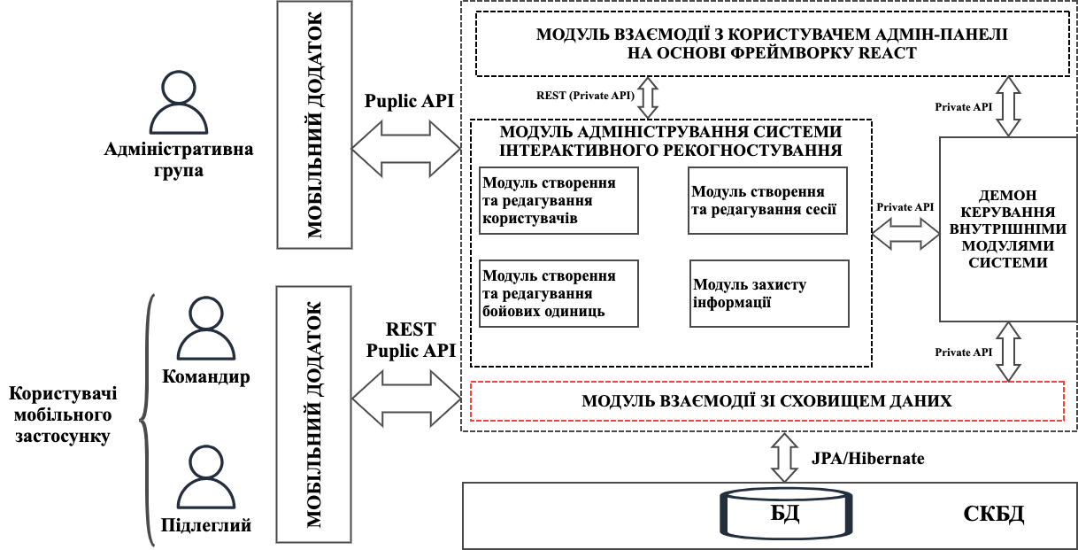
Узагальнена структурна схема програмного модуля
11
Notes:
Далі представлена узагальнена структурна схема розробленого модуля, що показує його ключові компоненти та їх взаємодію. Наприклад мобільного клієнта з сервером за допомогою Rest API та БД з серевером за допомогою JAVA PERSISTENCE API.

Slide 12
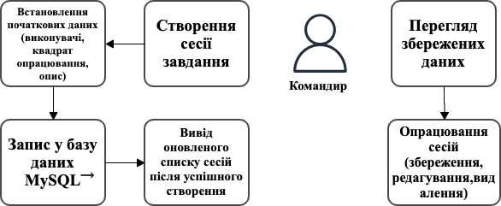
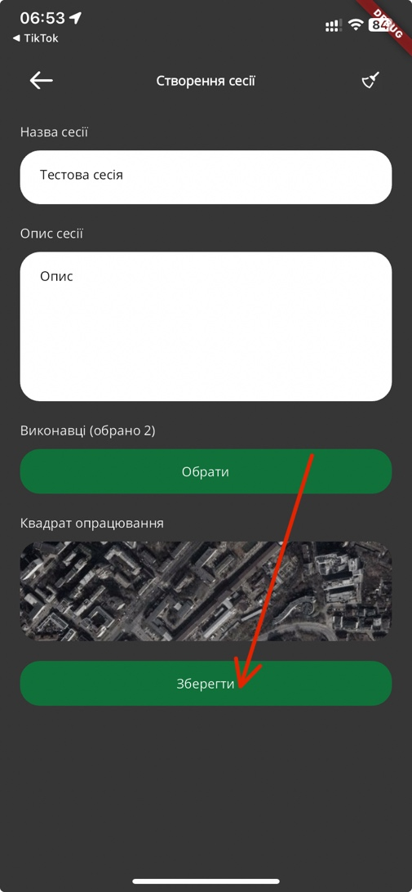
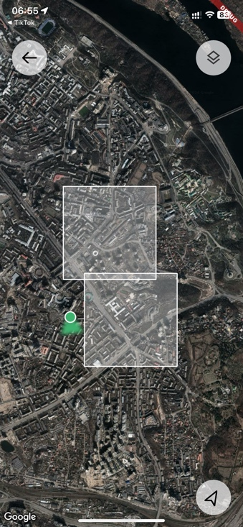
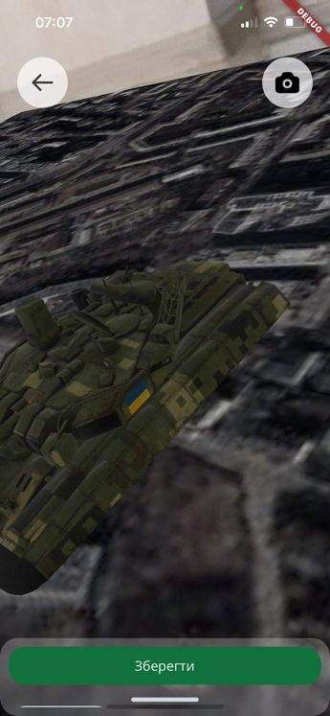
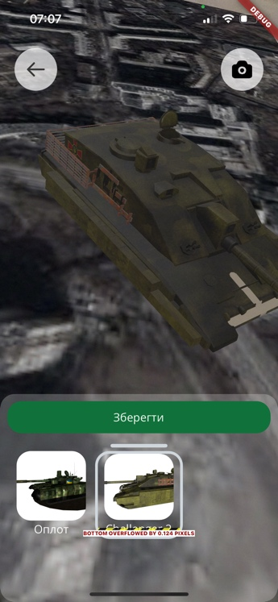
Діаграма варіантів використання
12
Notes:
Клієнтська частина була розділена за допомогою таких ролей як «командир» та «підлеглий». Ми можемо переглянути алгоритми основних можливостей командира (створення сесії та збереження опрацьованих даних)

Slide 13
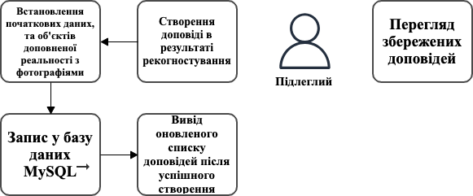
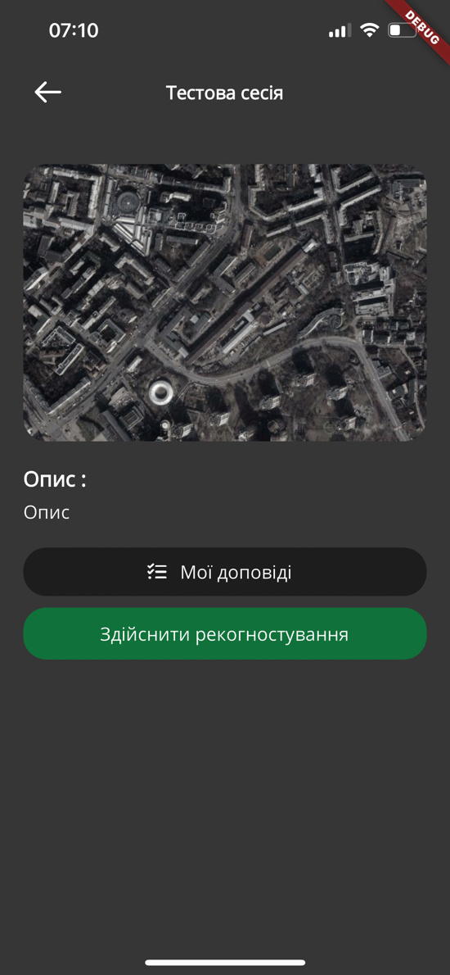
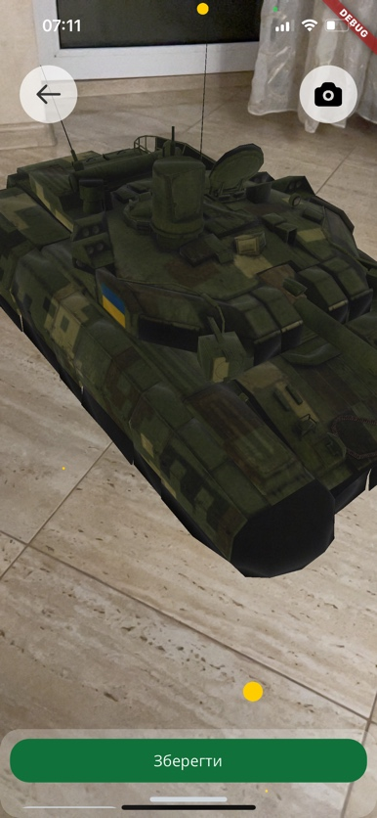
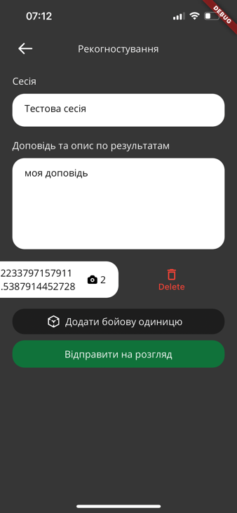
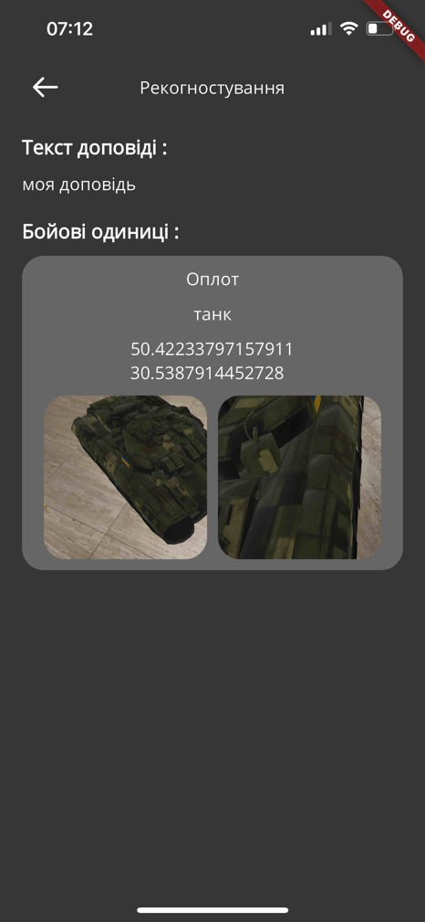
Діаграма варіантів використання
13
Notes:
та підлеглого (створення доповіді по рекогностуванню та перегляд створених доповідей). Загалом мобільний додаток був розроблений з урахуванням всіх можливих помилок прикладниого програ́много інтерфе́йсу (АПІ) та обробки введення даних користувачем для уникнення пустих значень обовязкових параметрів тих чи інших обєктів.

Slide 14
ВИСНОВКИ
14
Рекогностування місцевості для вибору позиції розгортання військ – трудомісткий процес, що потребує значних затрат часу та людських ресурсів. Автоматизація рекогносцировки місцевості за допомогою сучасних інформаційних технологій допоможе значно прискорити та поліпшити якість виконання рекогносцировки
Результатом виконаної роботи є розробка підсистеми, що дозволяє автоматизувати рекогностування місцевості для розташування військ,
Розроблений програмний модуль забезпечує швидкий та зручний спосіб рекогностування місцевості, швидкий та захищений спосіб передачі даних та має ряд переваг перед неавтоматизованою інформаційною системою, він дозволяє знизити трудомісткість, затрати на устаткування, забезпечує швидкість одержання та необхідний захист даних. Модуль легкий у використанні, має зручний і зрозумілий інтерфейс.
Notes:
Підсумовуючи, кваліфікаційна робота була спрямована на підвищення ефективності рекогностування місцевості за допомогою автоматизації та використання сучасних технологій. Результатом стала розробка підсистеми, яка забезпечує швидкий та зручний доступ до інформації, що є критично важливим для успішного ведення військових операцій.

Slide 15
ВІЙСЬКОВИЙ ІНСТИТУТ ТЕЛЕКОМУНІКАЦІЙ ТА ІНФОРМАТИЗАЦІЇ
імені ГЕРОЇВ КРУТ
viti.edu.ua
Тема кваліфікаційної роботи:
«Підсистема інтерактивного рекогностування і планування розгортання військ на основі доповненої реальності»
Здобувач вищої освіти: старший лейтенант ЛІТВІН О.В
Керівник: доцент кафедри №22, доктор філософії, підполковник ФЕСЬОХА В.В.
КИЇВ-2024
Notes:
ст л-т ЛІТВІН доповідь закінчив.

